Slide 1
牛回速归
主讲老师
陈灼基
课程日期
2025.03.03
执业编号
A1120620030004
中国·广州

Slide 2
当前的操作思路
1、控盘双突破（智能辅助线、20日、10日、5日均线），走向上的趋势
2、主题猎手战法：结合热点、L2资金等指标

Slide 3
今日热门消息解读
1、稳定币：
香港财政司司长陈茂波6月29日发表司长随笔《亚洲新时代》。陈茂波表示，金融科技在跨境贸易应用的潜力巨大，目标是解决跨境支付速度慢、成本高等长期存在的痛点，在支付领域更好地服务实体经济。陈茂波表示，《稳定币条例》将在今年8月1日生效，香港特区政府及金融监管机构将致力营造有利的市场环境，配以必要的监管措施，推动发行人把稳定币应用推展至不同场景，助力解决企业经商以至市民生活中的实质痛点。
香港证监会目前已向11家虚拟资产交易平台发放牌照，包括HashKey、OSL等交易所；同时，还陆续收到机构申请成为虚拟资产交易服务提供者及提供托管服务。
2、芯片半导体：
6月27日召开国常会，会上听取关于贯彻落实全国科技大会精神加快建设科技强国情况的汇报，指出要锚定目标不松懈，以“十年磨一剑”的坚定决心，加快推进高水平科技自立自强！要围绕“补短板、锻长板”加大科技攻关力度，加快突破关键核心技术，牢牢把握发展主动权。
继摩尔线程、沐曦、壁仞科技IPO之际，周末又有新的半导体公司上市消息：紫光展锐启动IPO辅导，视涯科技科创板IPO申请获受理。

Slide 4
今日热门消息解读
3、脑机接口：
马斯克旗下脑机接口公司Neuralink发布了一段长达一小时的视频，展示了他们最新的研究成果及产品发展方向。据介绍，目前Neuralink的受试者已经达到7人，其中涵盖4名脊髓损伤患者与3名肌萎缩侧索硬化症（ALS）患者。这些受试者正在高频使用相关设备，数据显示平均每周使用时长约50小时，峰值更超100小时。

Slide 5
操作策略
仓位：五成——七成
策略：两个中线个股，两个短线个股
或者，三个中线、吃波段收益，一个短线
剩余资金灵活做T
持续拉升连板股、极致抱团趋势股、低吸高活跃强势股、
潜伏利好消息政策个股、耐心持有优质个股、平铺首板个股

Slide 6
风口狙击——为投资保驾护航
1、周一最强风口：选择当日涨停板个股最多的板块，当日最强的风口
2、周二主题风口：选择当日主题猎手最强的主题，挖掘最强的两个股票
3、周三资金风口：选择当日行业板块，主力净买额第一名或第二名的板块
4、周四逻辑风口：结合当日或近几日逻辑逐渐发酵的风口，博弈周末发酵
四个不同维度的逻辑，每天筛选出强风口、强个股，为投资保驾护航，助力账户长虹
用户收益案例：以上为特定客户、特定时间区间的历史业绩，个别情况不代表普遍现象，个股历史涨幅不预示其未来表现，过往收益亦不代表未来收益承诺。市场有风险，投资需谨慎！
个股案例涨幅回访：以上为特定条件、特定时间区间下的部分案例展示，不代表普遍现象，个股历史涨幅不预示其未来表现，过往收益亦不代表未来收益承诺。市场有风险，投资需谨慎！

Slide 7
风口活动

Slide 10
第三个“国九条”

Slide 13
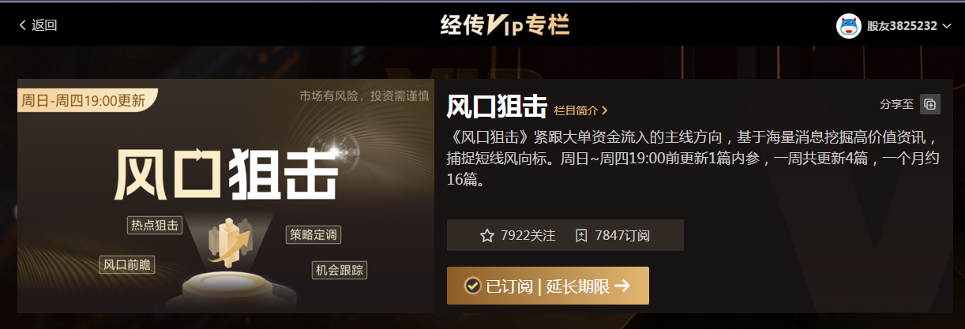
风口阻击二维码

Slide 15
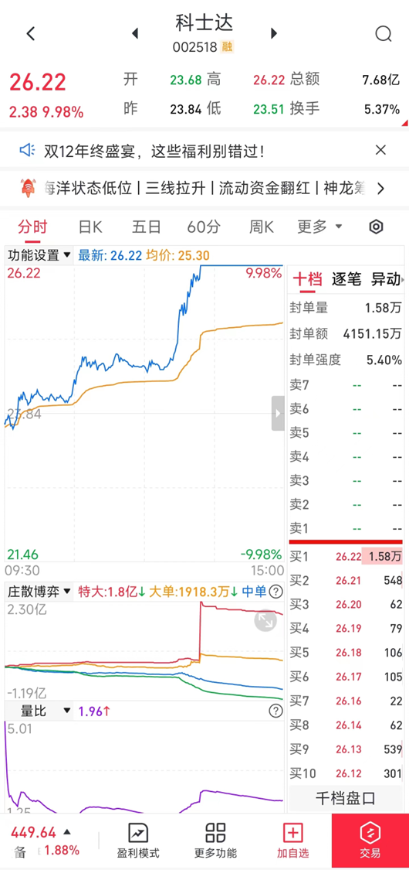
四线开花
庄散博弈（最强形态）： 红线、黄线呈现向上（红线第一，黄线第二）
蓝线、绿线呈现向下（蓝线第三，绿线第四）
说明主力的超大单和大单形成合力抢夺散户筹码，此时个股容易大幅拉升甚至出现涨停板。

